Slide 1

電音Blog
軟體三 410477008 許城銘

Slide 2

每一頁的上方皆使用2個Bootstrap中的NavBar
4個小圖示皆為超連結

Slide 3
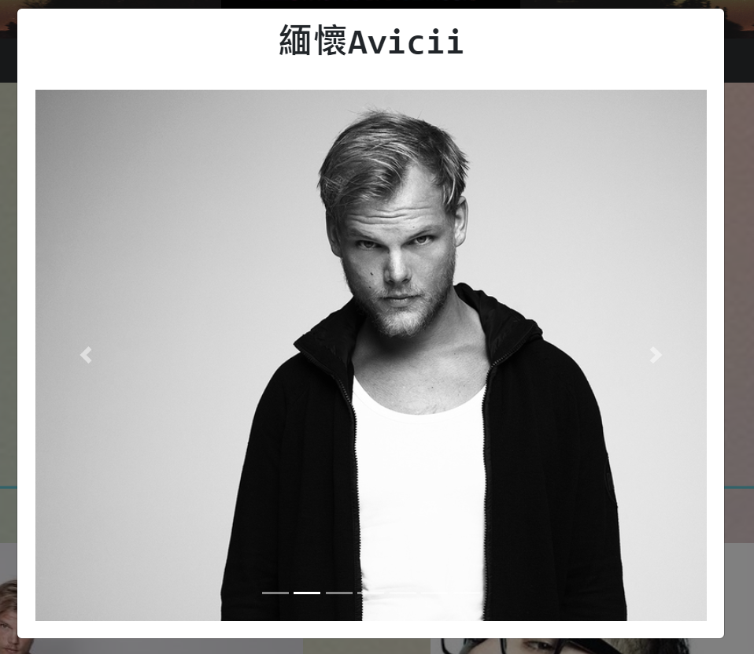
首頁
首頁上方有輪播圖片功能(Bootstrap)

Slide 4
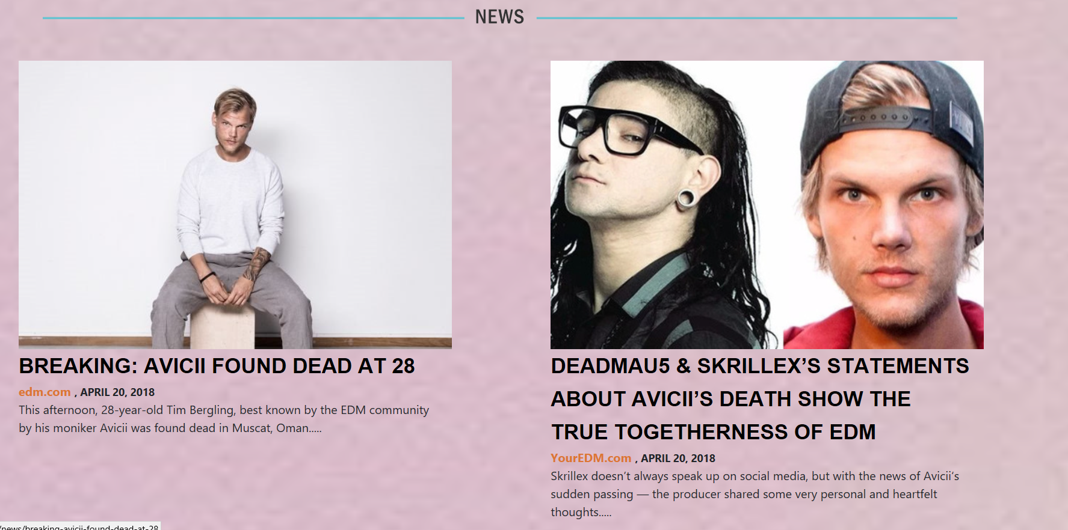
首頁設有新聞專區，點擊文字標題或圖片皆可觀看全文。

Slide 5
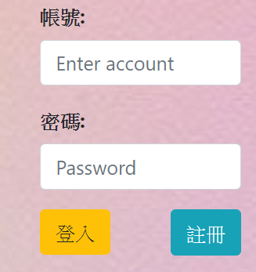
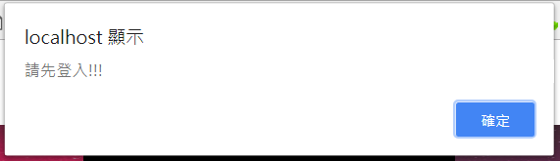
欲查看其他分頁須先登入
未登入的狀態點擊連結會跳出alert視窗

Slide 6
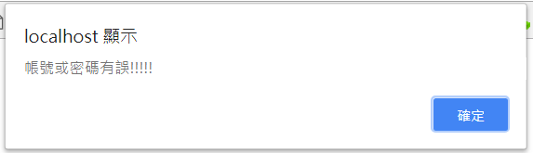
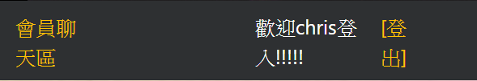
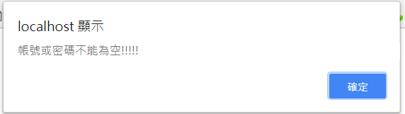
登入
如果使用者帳密輸錯的話，跳出Alert，並回到原首頁
將使用者輸入之帳號密碼傳至資料庫核對，如正確則登入成功，跳至有登入狀態的首頁，navbar上多出新的頁面”會員聊天區”及登出按鈕
如果使用者帳號或密碼欄為空的話，跳出Alert，並回到原首頁

Slide 7
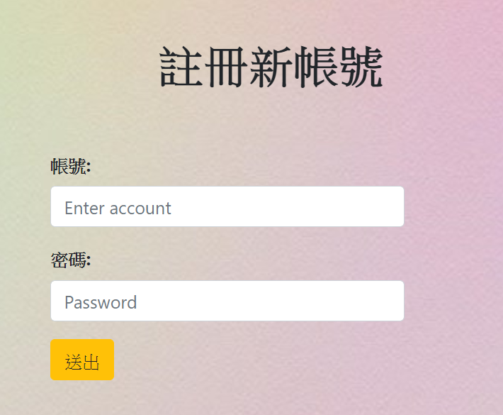
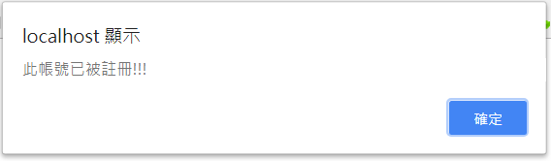
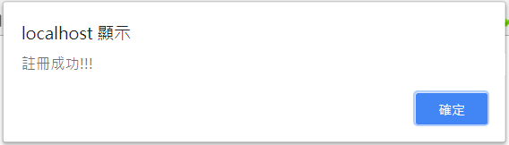
註冊
輸入帳密後，將使用者輸入之帳號傳至資料庫核對，若帳號已被註冊過，跳出alert訊息，並回到原註冊頁面
如註冊成功，跳出“註冊成功” alert訊息，並回到原註冊頁面

Slide 8
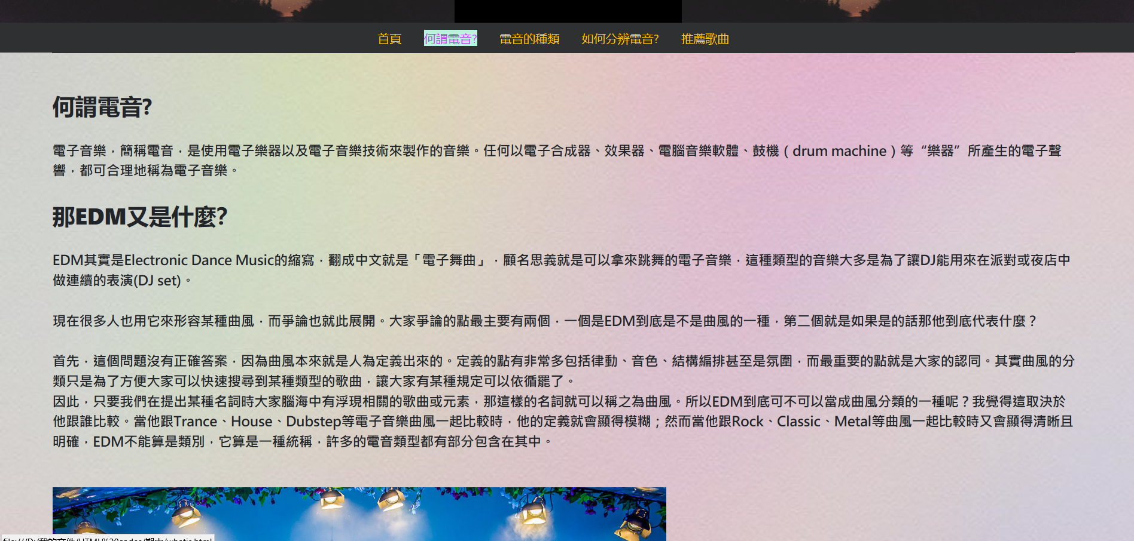
此頁介紹電音的基礎常識
何謂電音?

Slide 9
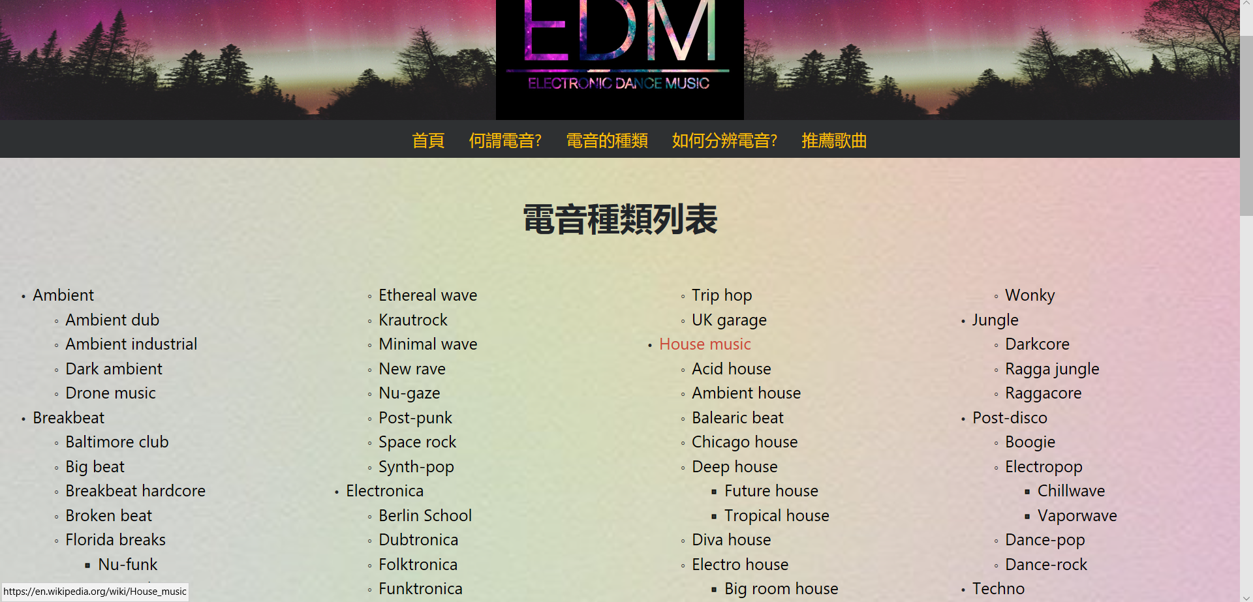
此頁列出所有電音的種類，每種皆有超連結
電音的種類

Slide 10
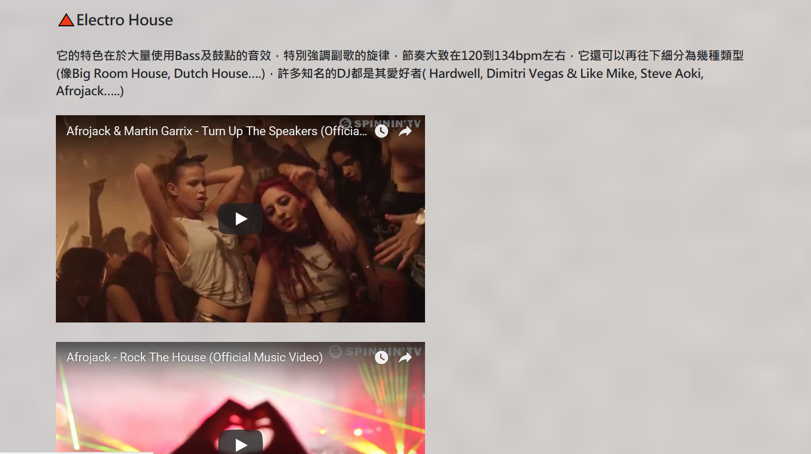
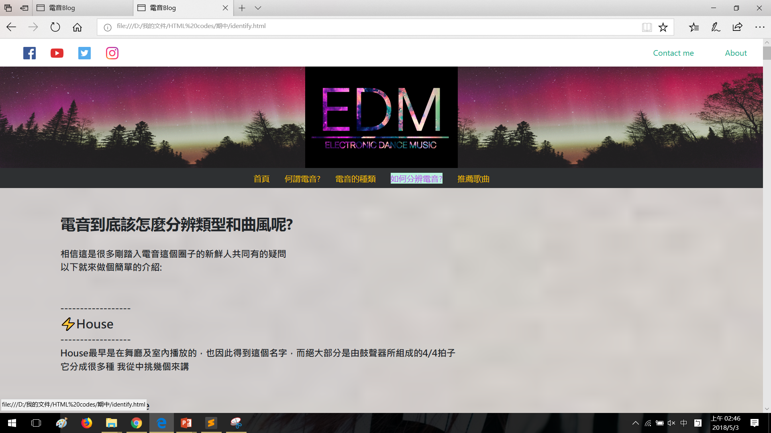
此頁教你如何分辨電音，並內嵌了多部Youtube影片
如何分辨電音?

Slide 11
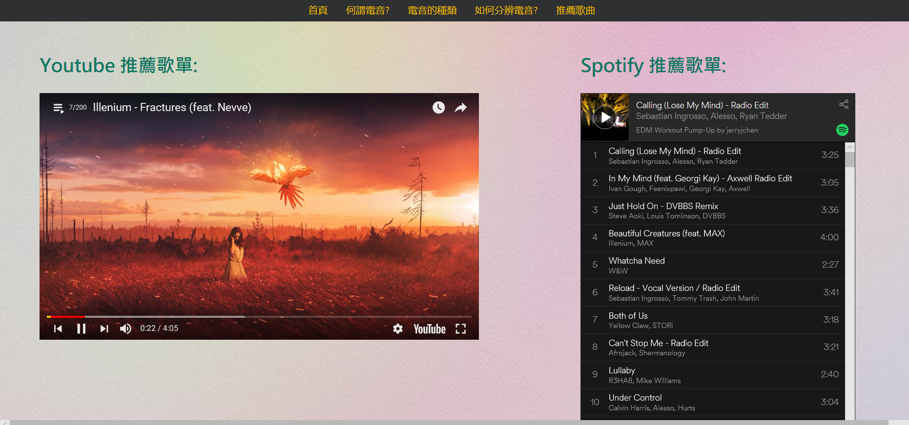
推薦歌曲
此頁內嵌了Youtube歌單及Spotify歌單

Slide 12
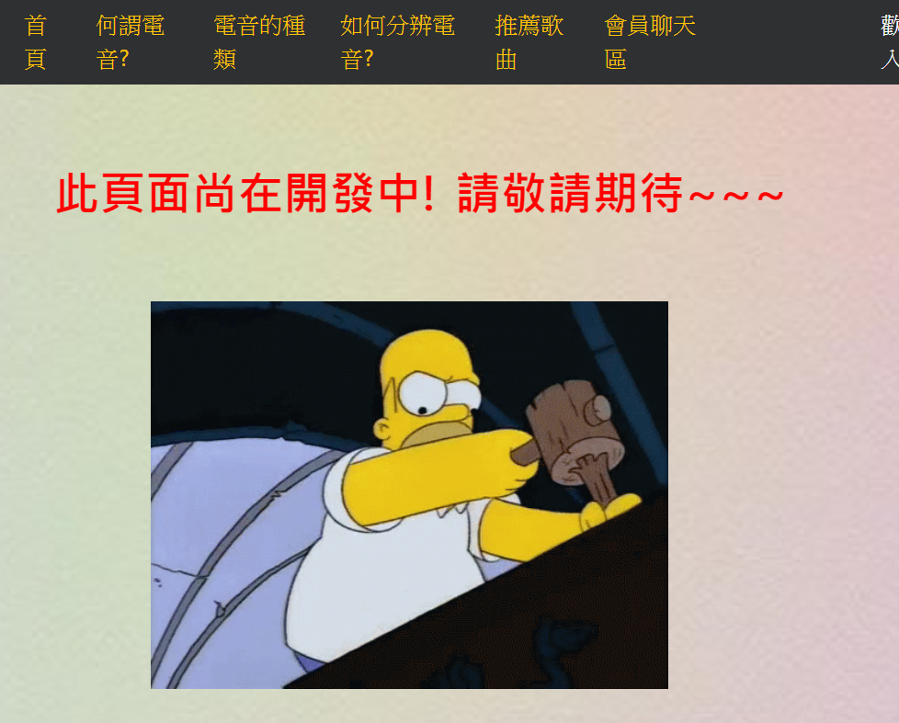
會員聊天區
點擊圖片會有動畫特效

Slide 13
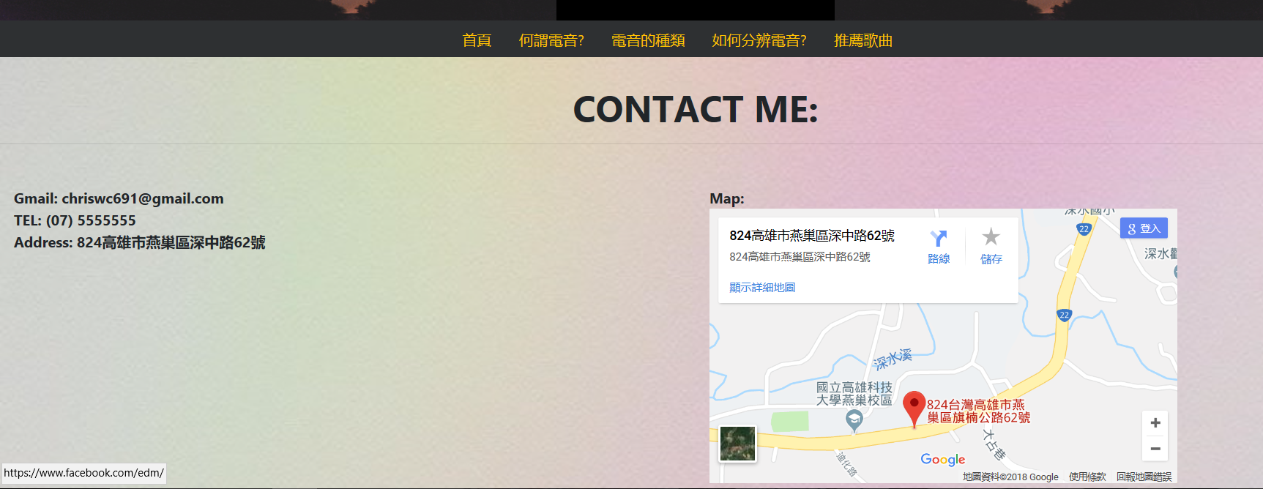
Contact Me
聯繫方式及內嵌Google Map API

Slide 14
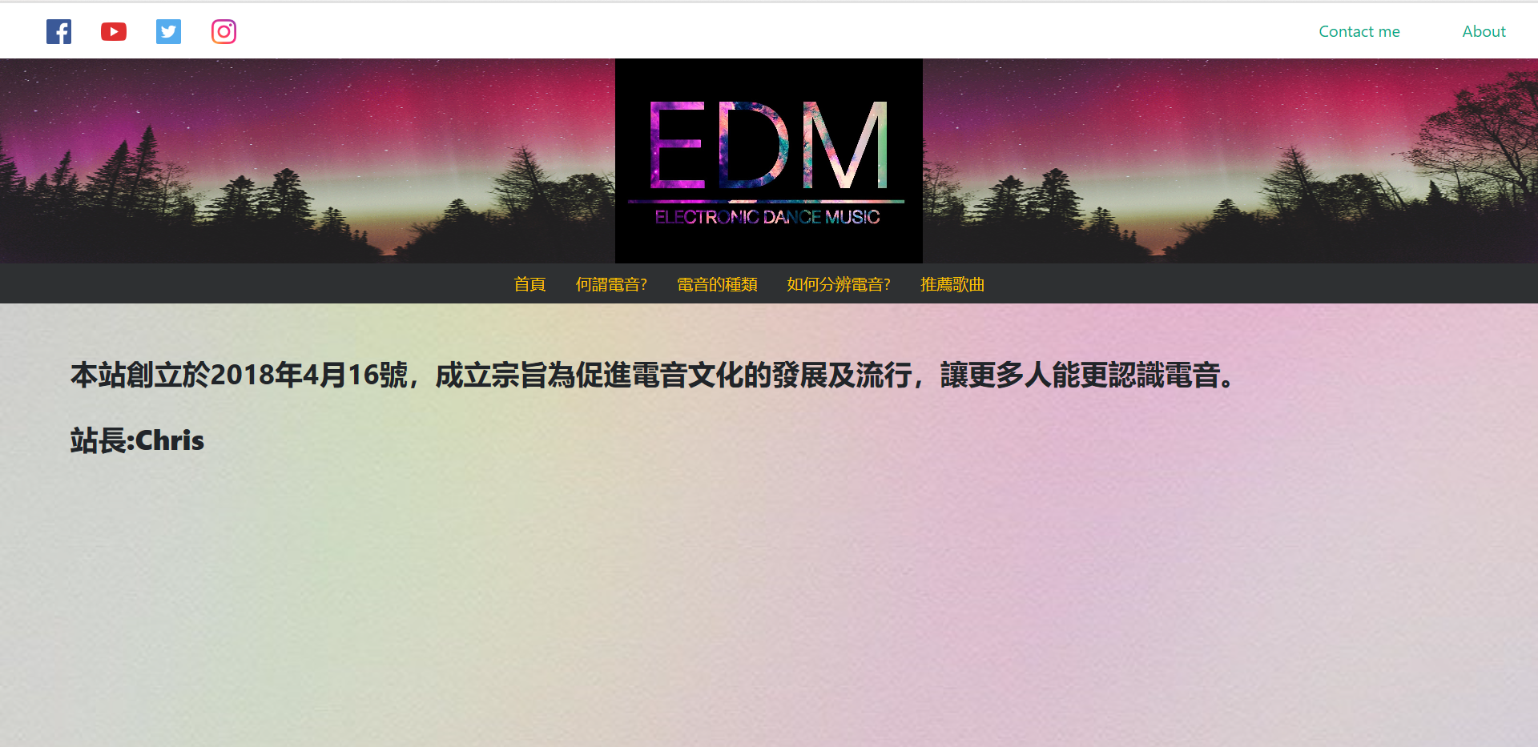
About

Slide 15
使用技術
HTML5, CSS3, JavaScript, Bootstrap, JQuery, MySQL,

Slide 16
使用工具
Sublime Text 3
XAMPP

Slide 17
資料來源
Bootstrap官網、W3Schools、wiki

Slide 18

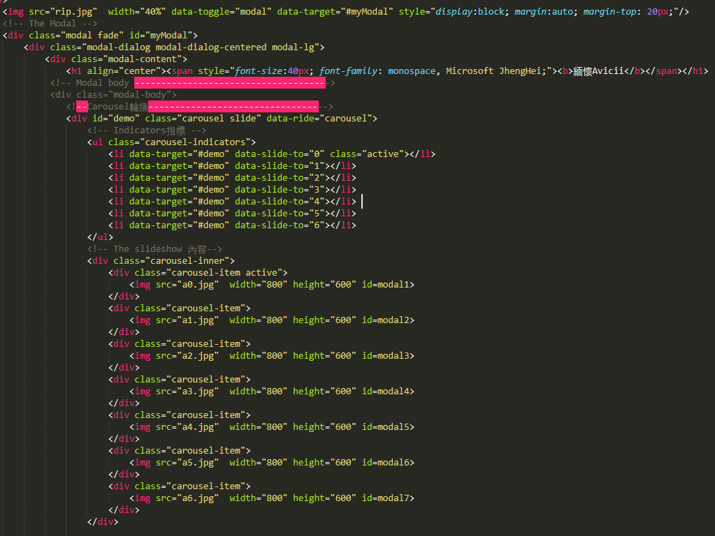
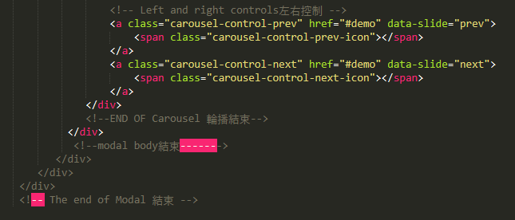
輪播Modal

Slide 19
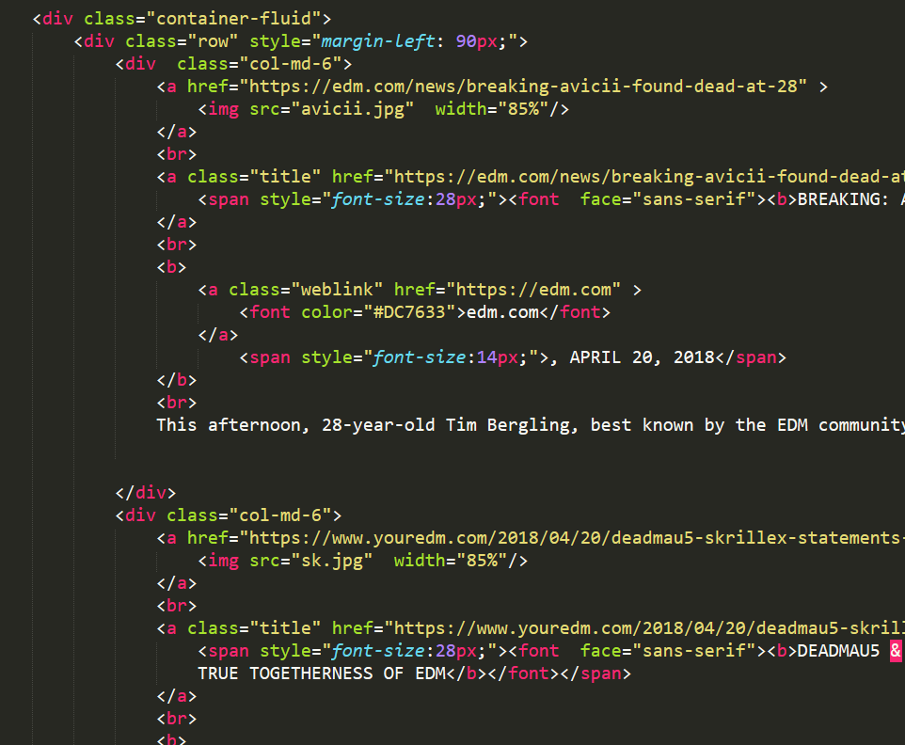
利用Bootstrap排版新聞區塊(6:6)

Slide 20
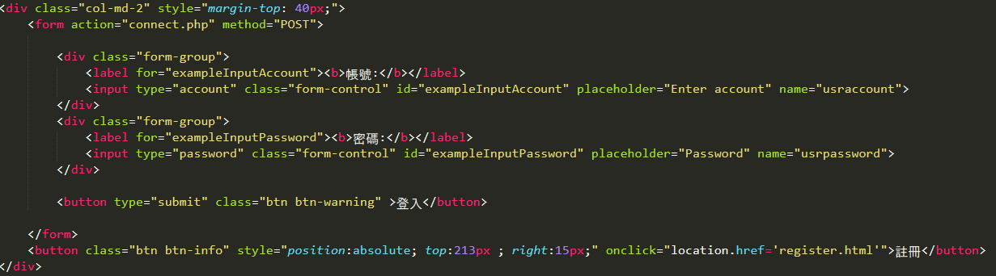
登入部分

Slide 21
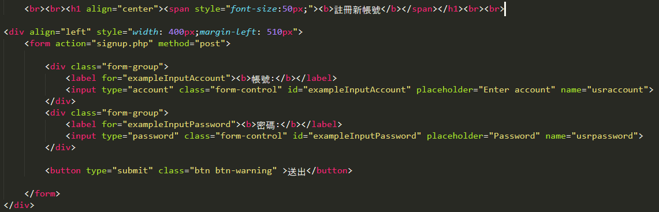
註冊部分

Slide 22
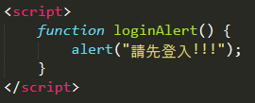
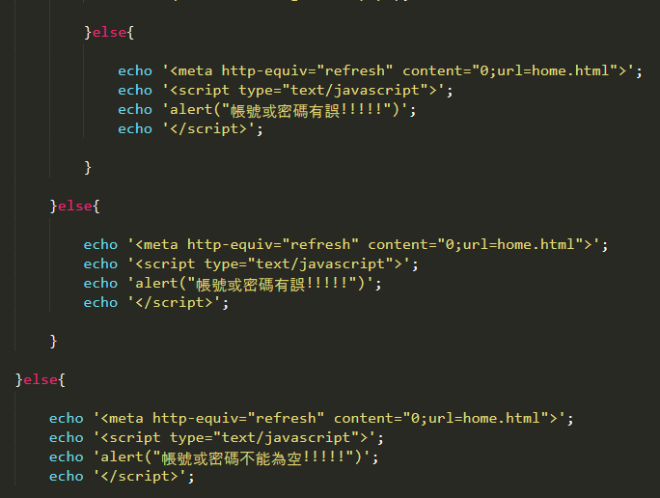
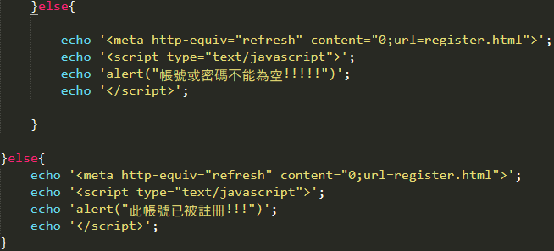
Alert 訊息

Slide 23
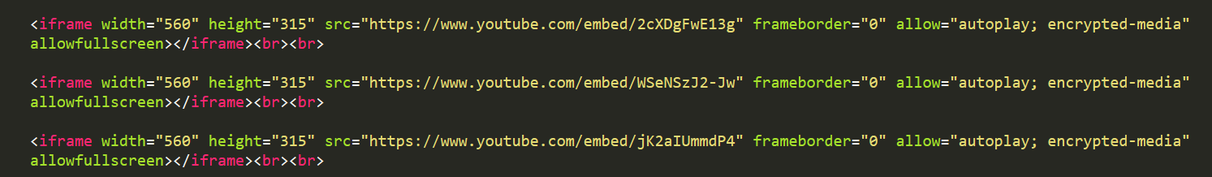
Youtube影片播放器API
Google Map API

Slide 24
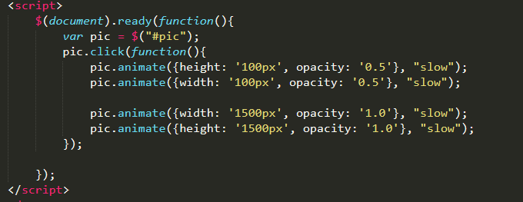
JQuery 部分 圖片特效

